Slide 1
Лето – время достижений.
Задачи и перспективы
летнего отдыха
в Ростовской области
Начальник отдела специального образования и здоровьесбережения в сфере образования
Скарга В.В.
16 апреля 2019
Notes:
Добрый день, коллеги!
Вопросы летнего отдыха и полезной занятости детей в период каникул требуют внимательного обсуждения. Сегодня мы продолжаем говорить о задачах, озвученных мною на осеннем областном семинаре, которые позволят нам провести оздоровительную кампанию 2019 года на более высоком уровне.

Slide 2
УКАЗ ПРЕЗИДЕНТА РФ
от 7 мая 2018 г. № 204
Национальный проект «Образование»
Воспитание гармонично развитой и социально ответственной личности на основе духовно-нравственных ценностей народов России, исторических и национально-культурных традиций
Вхождение России в число 10 ведущих стран мира по качеству общего образования
Notes:
Амбиционные цели поставлены Президентом в Майском Указе: войти в десятку ведущих стран по качеству общего образования, обеспечить воспитание гармонично развитой и социально ответственной личности на основе духовно-нравственных ценностей народов России, исторических и национально-культурных традиций.
В соответствии с указом выстроен и проект Стратегии социально-экономического развития Ростовской области до 2030 года.
Да, перед образованием стоят серьезные задачи! И летних отдых, так или иначе – это продолжение образовательного и воспитательного процесса. Основы, заложенные во время учебного периода, дают возможность продолжать воспитательную деятельность и в каникулы. Поэтому летом мы продолжаем решать все те же задачи, которые ставятся в нацпроекте «Образование».

Slide 3
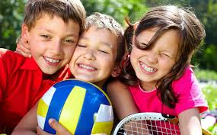
ПРИОРИТЕТНЫЕ ЗАДАЧИ:
ОБЕСПЕЧЕНИЕ БЕЗОПАСНОСТИ
КАЧЕСТВЕННЫЕ ПРОГРАММЫ
КВАЛИФИЦИРОВАННЫЕ КАДРЫ
УЧЕТ СПЕЦИФИКИ «ЦЕЛЕВЫХ ГРУПП»
«ПЯТАЯ» ЧЕТВЕРТЬ
Notes:
Сохраняются приоритетные задачи:
- обеспечение безопасности,
- создание и реализация качественных разнообразных программ,
- обеспечение квалифицированными кадрами и
- реализация программ, учитывающих особенности детей с ОВЗ и подростков «группы риска»
Это поможет нам сохранить жизнь детей, укрепить их здоровье, способствовать развитию гармоничной личности. Каникулы - время достижений, время для восстановления здоровья детей, творчества, открытий и приключений, событий, встреч и познания самого себя.

Slide 4
Вариативность форм
Усиление сотрудничества
Допобразование
Культура
Спорт
СОХРАНЕНИЕ ОХВАТА ДЕТЕЙ
ОТДЫХОМ И ОЗДОРОВЛЕНИЕМ
Notes:
Отдельный вопрос – сохранение охвата детей отдыхом и оздоровлением.
В целом в 2018 году удалось сохранить охват детей отдыхом и оздоровлением. Так, за летний период 2018 года всеми формами отдыха, оздоровления и занятости было охвачено 359,9 тыс. детей, что составляет 73,5% от общего числа детей в возрасте от 6 до 18 лет, проживающих в Ростовской области (2017 год –359,8 тыс. чел.)
Охват детей в трудной жизненной ситуации летом 2018 года составил 251,3 тыс. детей (2017 г. – 248,4 тыс. детей).
Задача этого года: не только сохранить охват, но и проследить, чтобы каждый ребенок летом задействован в отдыхе, оздоровлении или занятости.
Мы настоятельно рекомендуем обратить внимание на качество отдыха, использовать
вариативность форм, усилить сотрудничество с центрами занятости, органами ПДН и КДН, пользоваться ресурсами организаций дополнительного образования, культуры и спорта.

Slide 5
ПОЛЕЗНАЯ ЗАНЯТОСТЬ
ОБУЧЕНИЕ ПРАКТИКОЙ ДЕЙСТВИЯ
ИНСТРУКТАЖИ
СОБЛЮДЕНИЕ НОРМ И ТРЕБОВАНИЙ
ПРИМЕР ВЗРОСЛЫХ
Notes:
Полезная занятость детей, соблюдение всех принципов, норм и требований безопасности, активная социальная позиция наша с вами, взрослых людей, которые подают пример ответственного и безопасного поведения. Как известно, дети слушают слова, но повторяют действия.
Хорошими примерами являются проведение инструктажей и обучение технике безопасности в игровой форме, в форме квестов и игр-приключений, в которых ребенок не пассивный скучающий слушатель, а активный участник, осваивающий приемы первой помощи или формирующий памятки безопасного поведения.
Так, например, специалисты Национального центра противодействию терроризму и экстремизму в сети интернет разработали и проводят в летний период занятия по информационной безопасности.

Slide 6
КАЧЕСТВО И СОДЕРЖАТЕЛЬНОСТЬ
ДЕТСКОГО ОТДЫХА
тематизм/профиль смены
качественная программа
учет возраста
Notes:
В Ростовской области организуются профильные смены, позволяющие обеспечить детям и подросткам не только здоровый, но и содержательный отдых, обеспечивающий развитие детей, культурный досуг.
Анализ показал, что, в целом, улучшилась работа в лагерях в данном направлении. Мы навсегда забываем о лагере, как о месте присмотра за детьми, наборе досуговых мероприятий, состоящих из походов в кино и прогулок.
Качественная тематическая профильная смена может дать новые знания, навыки и опыт. Необходимо заранее подготовиться к летним сменам.
Задача системы летнего отдыха детей и подростков видится в том, чтобы попытаться разбудить в детях живой и здоровый интерес ко всему окружающему, вызвать желание побольше узнать, проанализировать по­стигнутое, научиться самостоятельно мыслить, принимать решения, быть добрыми, благодарными, отзывчивыми, зарядиться духовной и физической энергией. По окончанию профильной смены ребенок должен получить полезные навыки, конкретные и применимые.
То, что звучало как идея 2 года назад – профориентационные смены на базе Вузов – сегодня необходимость и реальность. Ресурсы строящихся Кванториумов, ступеней Успеха, а также муниципальных организаций допобразования должны быть активно привлечены и в период летней оздоровительной кампании. Областной экологический центр и Кванториум планируют работу в каникулярный период на безвозмездной и возмездной основе. Как всегда главам будут направлены письма с рекомендацией организациям допобразования разработать краткосрочные модульные программы работы в летний период.
В этом году тематические мероприятия смен могут быть посвящены также году театра в России и году народного творчества на Дону. Традиционный остается также тематика Донского края.
Продолжается всероссийский конкурс «Лучшая программа организации детского отдыха». В прошлом году победители регионального тура конкурса стали призерами федерального уровня. Это детский санаторный оздоровительный лагерь МИР Неклиновского района. Они стали дипломантами в номинации «Программы смен организаций отдыха детей и их оздоровления круглогодичного действия». В этом году «Мир» получил еще две федеральные награды:
диплом первой степени «Лучшая программа детского отдыха тематических лагерей художественной направленности, реализованная в 2018 году»,
и диплом 2 степени «Лучшие методические материалы организаций детского отдыха в 2018 году». Поздравляем коллег и гордимся ими!
В нашей «копилке по летнему отдыху», размещенной на официальном сайте минобразования во вкладке: деятельность/ здоровьесбережение в образовании/ отдых и оздоровление детей содержатся наработки одного из лучших лагерей Ростовской области - МИР. Сегодня своими опытом поделится представитель лагеря «Чумбур-Коса».
Коллеги, ждем ваши работы на конкурс осенью. А чтобы программы были достойны федерального уровня, необходимо проработать идею смены, грамотно выстроить работу, наполнить тематическими, содержательными, ориентированными на конкретный возраст мероприятиями и тщательно оформить программу в соответствии с требованиями конкурса.

Slide 7
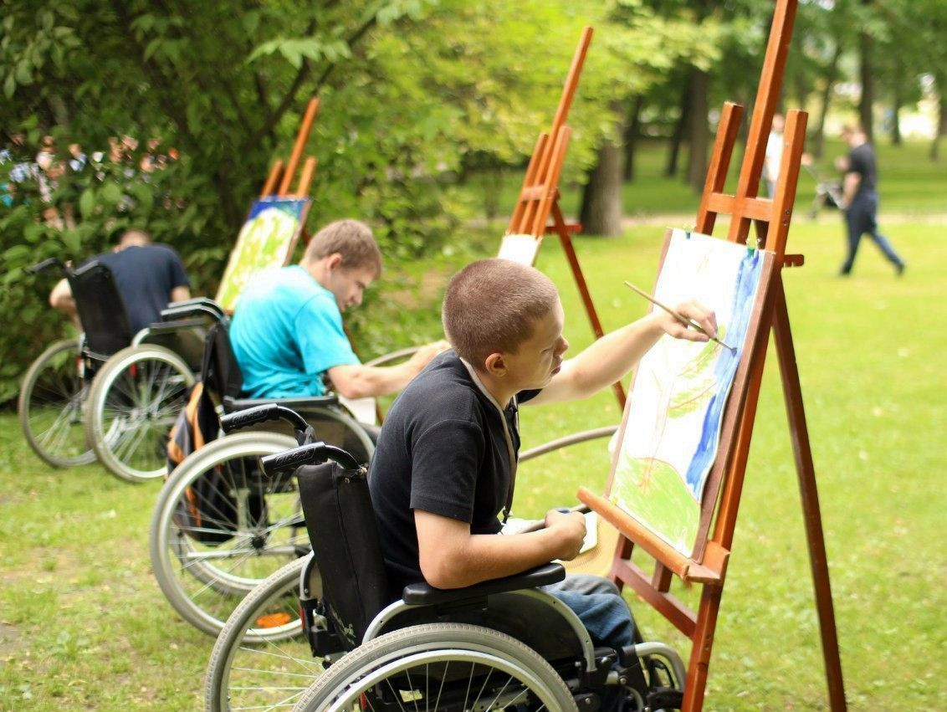
ПРИОРИТИТЕТНЫЕ КАТЕГОРИИ
ДЕТИ-СИРОТЫ
ДЕТИ С ОВЗ
ГРУППА РИСКА
включение в общие отряды
учет индивидуальных особенностей
полезная занятость на протяжении каникул
Notes:
При организации детского отдыха и оздоровления приоритетными остаются категории детей, находящихся в трудной жизненной ситуации, включая детей-сирот, подростки «группы риска» и дети с ограниченными возможностями здоровья и инвалиды.
В 2018 году мы меняли подходы к оздоровлению в лагерях Ростовской области, постепенно отказываясь от принципа изоляции детей-сирот и детей с ограниченными возможностями здоровья, проживающих в интернатных учреждениях области. И в тех организациях, в которых осознанно подошли к решению данной задачи, отдых для детей прошел полезно и безопасно.
Мониторинг показал, что за два последних года охват отдыхом и полезной занятостью детей данных категорий увеличился почти вдвое. Необходимо продолжить внедрение мероприятий и программ, адаптированных для детей приоритетных категорий, и в 2019 году.
Этим категория детей уделяется особое внимание и на заседаниях МВК по летнему отдыху Правительства РО.
Приказом минобразования Ростовской области от 25.01.2019 № 45 «О подготовке к детской летней оздоровительной кампании в 2019 году» рекомендовано руководителям муниципальных органов, осуществляющих управление в сфере образования, усилить работу по организации отдыха, оздоровления и других форм полезной занятости подростков «группы риска» на протяжении всего каникулярного периода; разработать и реализовать индивидуальные маршруты занятости в каникулярное время детей «группы риска», в том числе используя ресурсы дополнительного образования, культуры и спорта.
Более того, главам муниципальных образований и городских округов направлены письма с рекомендацией провести активную работу по выделению бесплатных путевок несовершеннолетним, состоящим на профилактических учетах из числа подростков, относящихся к категориям детей из малоимущих семей и находящихся в социально-опасном положении, в загородные оздоровительные и санаторно-оздоровительные лагеря Черноморского и Азовского побережья через территориальные отделы социальной защиты населения, а также по информированию родителей (законных представителей) о возможности компенсаций за самостоятельно приобретенную путевку для отдыха несовершеннолетних, состоящих на профилактическом учете, но не относящимся к льготным категориям.

Slide 8
-Федеральный закон от 29.12.2012 № 273-ФЗ «Об образовании в Российской Федерации»
-Примерные положения об организациях отдыха детей и их оздоровления (Приказ Минобрнауки России от 13.07.2017 № 656)
- Профстандарт вожатого (Приказ Минтруда России от 25.12.2018 № 840н)
КАДРОВОЕ ОБЕСПЕЧЕНИЕ
Notes:
Качественная организация летнего отдыха, безопасность оздоровительной кампании напрямую зависит от подбора кадров.
Именно поэтому должны соблюдаться все требования к прохождению профессиональной, гигиенической подготовки, аттестации и медицинским обследованиям, все сотрудники лагеря должны иметь документ, подтверждающий отсутствие судимости, полученный ДО момента приема на работу.
Чтобы достичь профессионального успеха, современному воспитателю, (вожатому) недостаточно однажды окончить вуз. Необходимо совершенствовать свои знания, продолжать учиться. Недопустимо также учителям переносить свои профессиональные подходы на работу воспитателя в пришкольном либо загородном лагере.
Одной из важнейших составляющих системы отдыха и оздоровления детей является доступность отдыха и оздоровления детей-инвалидов и детей с ОВЗ.

Slide 9
ОБУЧАЮЩИЙ СЕМИНАР
«Зачем и как организовывать летнюю школьную площадку для детей с ОВЗ»
23 апреля 2019 года 10-00
г. Ростов-на-Дону, ул. Леваневского, 3
Notes:
В целях улучшения качества обеспечения отдыха детей с ограниченными возможностями здоровья мы проводим обучающий семинар по вопросу организации отдыха детей с ограниченными возможностями здоровья Ростовской области «Зачем и как организовывать летнюю школьную площадку для детей с ОВЗ». Дата проведения: 23 апреля 2019 года в 10-00
Ведущая семинара кандидат психологических наук - Володина Инна Сергеевна.
На обучающем семинаре будут представлены содержательные и организационные аспекты работы летних школьных площадок, пришкольных лагерей для детей с ограниченными возможностями здоровья (в том числе с расстройствами аутистического спектра).
Программа работы:
Представление существующей практики работы летних площадок для детей с ОВЗ;
Критерии готовности программы и базы проведения летней площадки для детей с ОВЗ;
Алгоритм подготовки программы работы летней площадки для детей с ОВЗ;
Составление примерной программы работы летней площадки.
Семинар будет проводиться на базе Ростовской специальной школы-интерната №42, г.Ростов-на-Дону, ул. Леваневского, 34.
Продолжительность семинара 3,5 часа. Приглашаем принять участия!

Slide 10
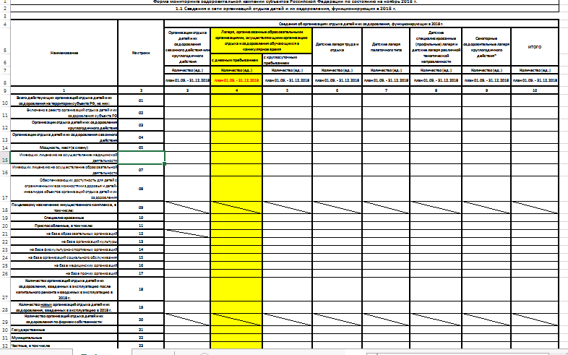
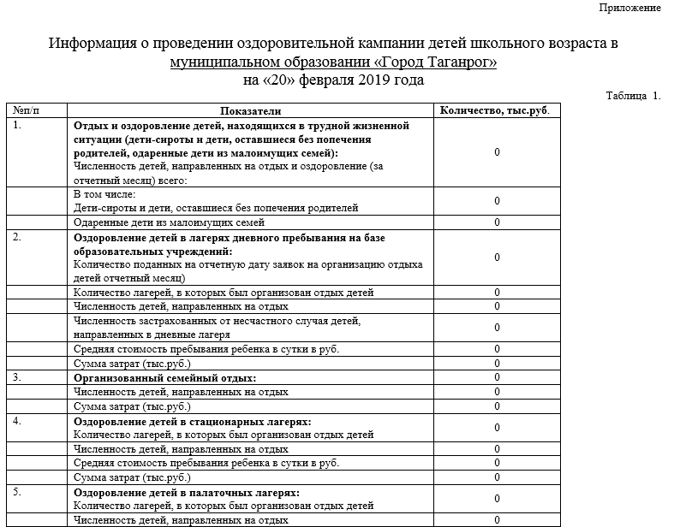
ПРЕДОСТАВЛЕНИЕ ОТЧЕТОВ
Московский мониторинг
с июня по сентябрь к 25 числу
(заполнять желтые графы)
Региональный мониторинг
(5 таблиц) ежемесячно
к 20 числу
Notes:
Несколько слов о предоставлении отчетности ПО ОРГАНИЗАЦИИ ОТДЫХА И ОЗДОРОВЛЕНИЯ
Существует два основных вида отчетности: федеральный (московский) мониторинг и региональный.
Особое внимание прошу уделить качественному заполнению ВСЕХ ГРАФ мониторингов.
Напоминаю, что
Московский мониторинг (ЗАПОЛНЯЮТСЯ ВСЕ ГРАФИ ВЫДЕЛЕННЫЕ ЖЕЛТЫМ).
Данный отчет необходимо направлять строго в срок до 25 числа в летний период (с июня по сентябрь), даже в те месяцы, когда у Вас не работают пришкольные лагеря.
Региональный мониторинг (таблицы 1-5) предоставляется ЕЖЕМЕСЯЧНО до 20 числа отчетного месяца (например, к 20 апреля сдается отчетность за весь апрель). Необходимо заполнять все графы всех таблиц.
Обращаем Ваше внимание, что организация отдыха и оздоровления детей осуществляется в течении всего года, даже в период, когда не работают пришкольные лагеря. Обучающиеся посещают экскурсии, совершают походы, организованно отдыхают семьей и т.п. Т.о., предоставление ежемесячной отчетности является обязательным.
Прошу информацию в таблицы 1-2 вносить помесячно, данные в таблицы 3-5 заполнять накопительно.

Slide 11
Лето – время достижений.
Задачи и перспективы
летнего отдыха
в Ростовской области
Благодарю за внимание!
Notes:
Подводя итог отмечу, что повышение качества организации отдыха и оздоровления детей – задача сложная и многоплановая. Видим перед собой задачу - активнее внедрять в работу лагеря новые, содержательные программы и методики, осуществлять качественный подбор кадров, создавать условия для профессионального роста педагогических кадров в сфере отдыха и оздоровления детей.
И в итоге это позволит нам обеспечить прорыв и достижение поставленных перед образованием целей.
Давайте не будем стараться изменить вектор развития, лучше изменимся сами. Тем более, что хорошие примеры современного лагеря у нас в области есть.
Мы всегда выполняли и, несомненно, выполним все задачи, поставленные перед нами. Предстоит большая и интересная работа. В ней нам, конечно, необходима поддержка руководства области и федерального министерства.
Выражаю признательность всем руководителям муниципальных органов управления, образовательных учреждений за эффективную совместную работу.
Впереди у нас новые планы, новые задачи, новый оздоровительный сезон, которые потребуют от нас значительных усилий, напряженной работы, терпения и целеустремленности.
Желаю всем нам исполнения наших планов, творческих успехов, радости от полученных результатов. Здоровья, счастья и благополучия во всем.
Благодарю за внимание.

